Slide 1
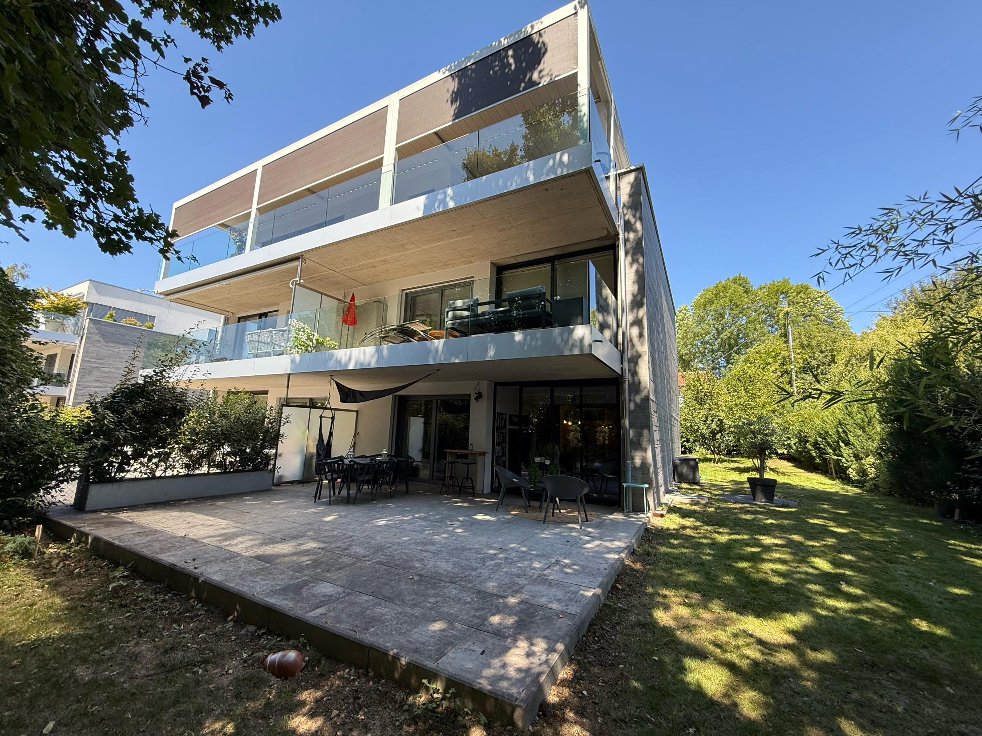

APPARTEMENT PPE CONTEMPORAIN AVEC JARDIN
Estimation de votre
appartement contemporain de 3 pièces
M. Sergio Brotons Mas
Chêne-Bourg, le 26 février 2026
Chemin du Saut-du-Loup 18, 1225 Chêne-Bourg
Photo principale: visite du bien · Identité client: intake/CRM · Date: système
01
Notes:
TEMPLATE INSTRUCTIONS
Replace every bracketed placeholder. Keep the source strip while preparing the estimate and hide it before the client export.
SOURCE REQUIRED
Photo principale: visite du bien. Identité: intake/CRM. Adresse: RF/PPE. Date d'estimation: système.

Slide 2
01 · FICHE ESSENTIELLE
Le bien en un regard
Chemin du Saut-du-Loup 18, 1225 Chêne-Bourg
Le Clos des Papillons (Bât. 2921-2922) · Chêne-Bourg
[00]
[00 m²]
[00 m²]
[AAAA]
PIÈCES
SURFACE PPE
SURFACE PONDÉRÉE
CONSTRUCTION
IDENTITÉ JURIDIQUE
DÉPENDANCES
DONNÉES TECHNIQUES
Parcelle
Bâtiment
Lot PPE
Quote-part
Étage
Zone
[n°]
[n°]
[n°]
[‰]
[étage]
[zone]
Place intérieure n° 7
Cave privative lettre c
Jardin privatif ~250 m² + Terrasse 42 m² + Loggia 11 m²
Local vélos/poussettes, places visiteurs, espace vert
Pompe à chaleur (PAC) air/eau, chauffage au sol
Triple vitrage PVC haute isolation thermique/acoustique
Minergie GE-1672 (PAC sol + solaire toiture)
Oui (accès de plain-pied)
Charges: CHF 559.-/mois · Fonds: CHF 31'862.30
RF · cahier PPE · plans · propriétaire · visite
02
Notes:
TEMPLATE INSTRUCTIONS
Replace every bracketed placeholder. Keep the source strip while preparing the estimate and hide it before the client export.
SOURCE REQUIRED
RF, cahier PPE, plans, comptes PPE, documents techniques, propriétaire et visite. Each value requires a source reference.

Slide 3
02 · LOCALISATION
Cadastre et contexte
PLAN CADASTRAL
CARTE DE SITUATION
Parcelle et bâtiment surlignés
Adresse, transports et repères utiles
PARCELLE N° 4643 (CHÊNE-BOURG)
Enclave résidentielle très calme et arborée, à 650 m de la gare CEVA Chêne-Bourg et des commerces de la Rue de Genève.
SITG / cadastre · RDPPF · carte de situation
03
Notes:
TEMPLATE INSTRUCTIONS
Replace every bracketed placeholder. Keep the source strip while preparing the estimate and hide it before the client export.
SOURCE REQUIRED
Official cadastral plan and SITG/RDPPF. Map provider and retrieval date. Highlight only verified parcel/building.

Slide 4
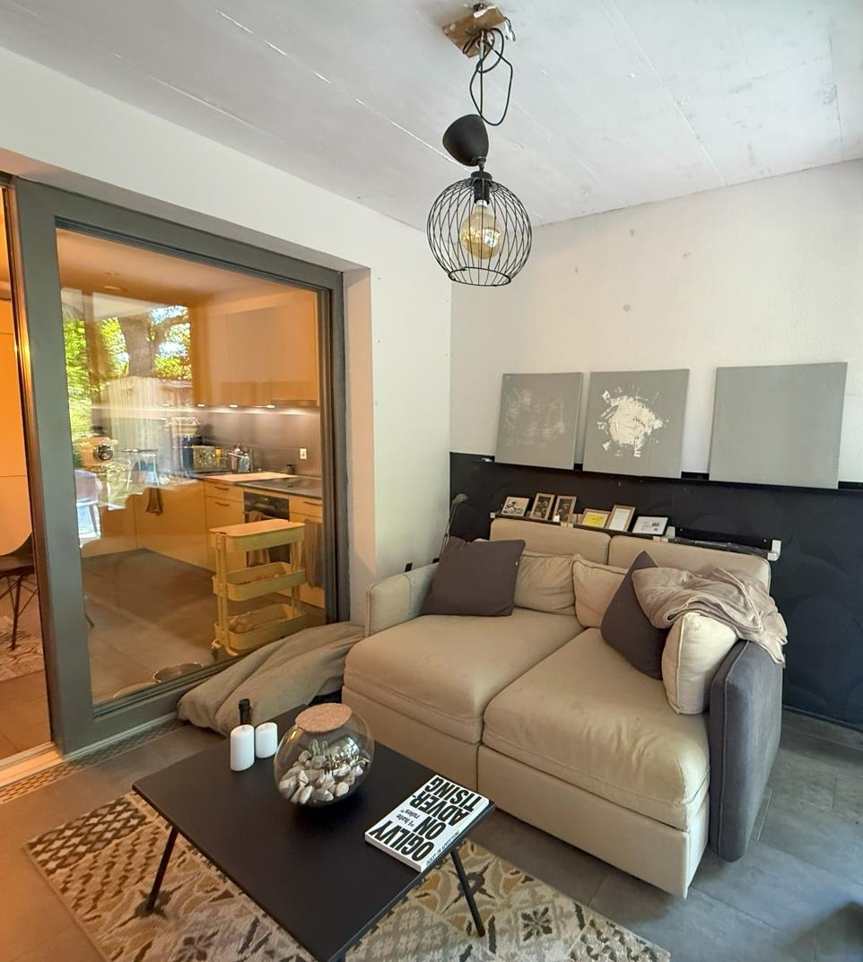
03 · VISITE
Caractéristiques et qualité d’usage
DISTRIBUTION
Entrée privative avec vestiaire sur mesure et dégagement fluide.
Séjour lumineux avec baies vitrées de plain-pied donnant sur la loggia et la terrasse.
Grande chambre principale de standing ouvrant directement sur le jardin.
1 salle de bains contemporaine avec baignoire + WC visiteurs séparé.
Jardin d'angle soigné de 250 m², terrasse dallée de 42 m² et loggia vitrée de 11 m².
REGARD PROFESSIONNEL
Micro-emplacement d'exception Rive Gauche dans un environnement résidentiel préservé.
Quartier paisible, absence de vis-à-vis gênant, voisinage résidentiel soigné.
Exposition Sud-Est et Nord, lumière naturelle continue toute la journée.
Jardin privatif de 250 m², label Minergie GE-1672, proximité immédiate transports.
Résidence récente : respect des statuts PPE quant à l'usage des terrasses et jardins.
ÉTAT ET CONFORT
État irréprochable, matériaux de premier choix, aucun frais de remise en état.
Parquet chêne, cuisine aménagée sur mesure, stores à commande électrique.
Copropriété 2019 sous garantie décennale, aucun travaux votés.
Photo exemple · à remplacer
Visite · plans · photos · déclarations du propriétaire
04
Notes:
TEMPLATE INSTRUCTIONS
Replace every bracketed placeholder. Keep the source strip while preparing the estimate and hide it before the client export.
SOURCE REQUIRED
Professional visit observations. Separate documented facts, owner declarations and Sandra's judgement.

Slide 5
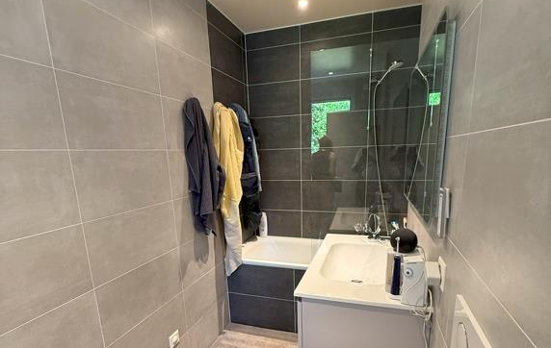
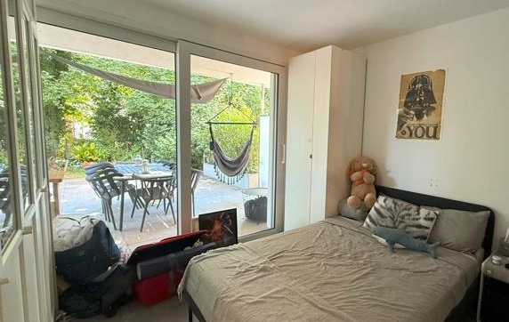
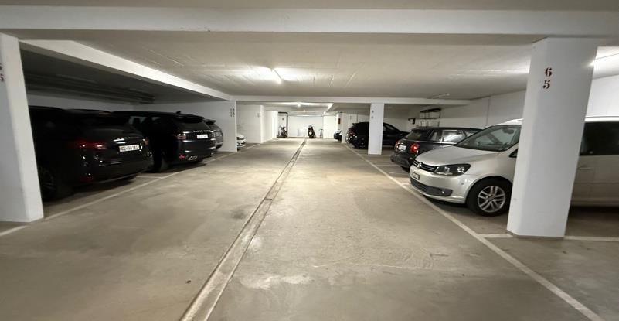
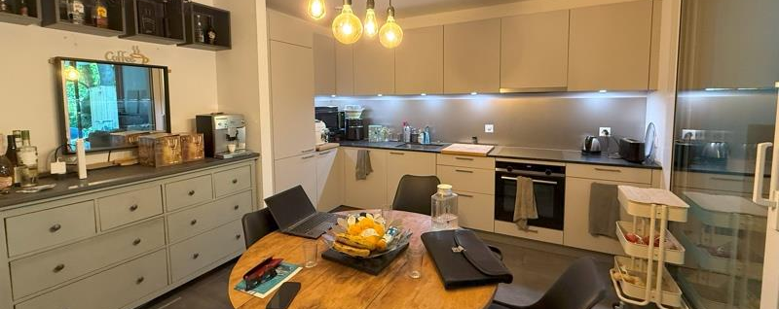
04 · REPORTAGE PHOTOGRAPHIQUE
Espaces intérieurs
[PIÈCE / LÉGENDE]
[PIÈCE / LÉGENDE]
[PIÈCE / LÉGENDE]
[PIÈCE / LÉGENDE]
[PIÈCE / LÉGENDE]
Photographies de visite · légendes validées
05
Notes:
TEMPLATE INSTRUCTIONS
Replace every bracketed placeholder. Keep the source strip while preparing the estimate and hide it before the client export.
SOURCE REQUIRED
Visit photography. Record room, viewpoint, date and any visible condition evidence. Replace all example images.

Slide 6
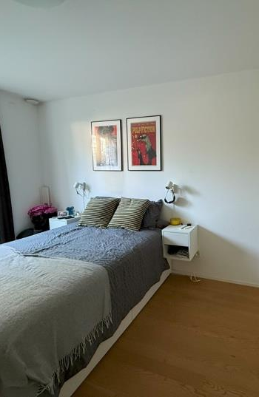
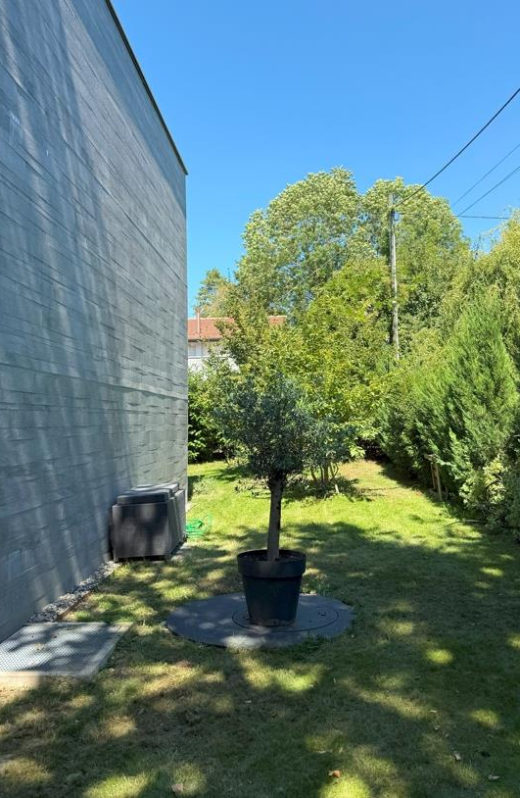
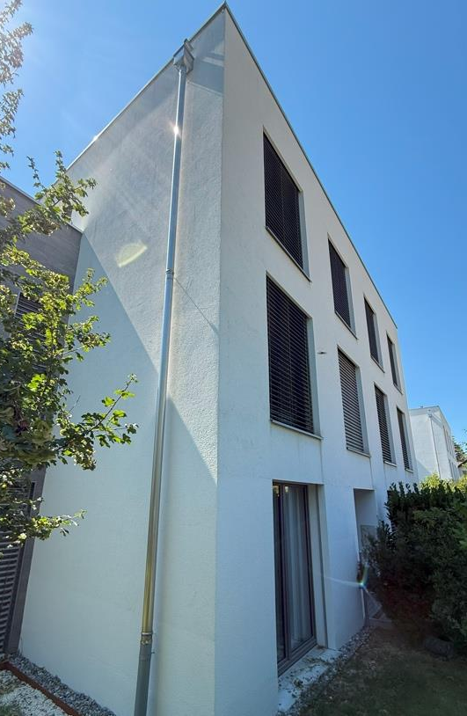
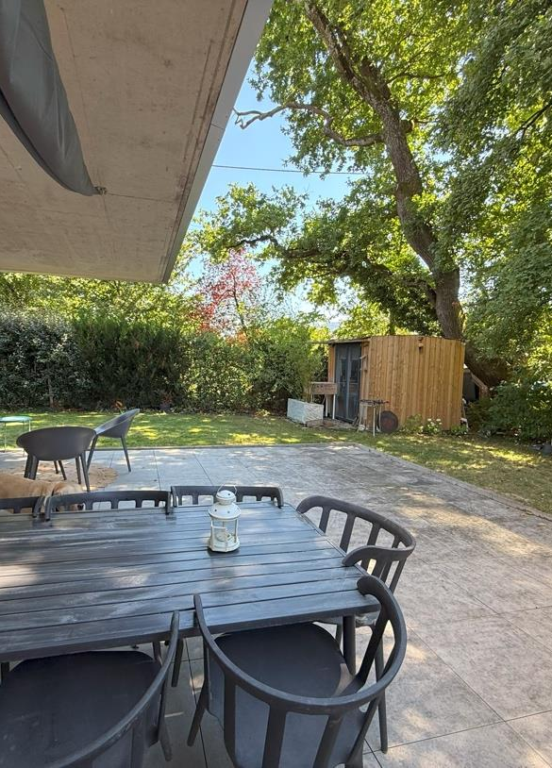
05 · REPORTAGE PHOTOGRAPHIQUE
Extérieurs et immeuble
[VUE / LÉGENDE]
[VUE / LÉGENDE]
[VUE / LÉGENDE]
[VUE / LÉGENDE]
Jardin privatif arboré d'angle de 250 m² avec terrasse dallée de 42 m² et loggia fermée de 11 m².
Photographies de visite · façades · jardin · parties communes
06
Notes:
TEMPLATE INSTRUCTIONS
Replace every bracketed placeholder. Keep the source strip while preparing the estimate and hide it before the client export.
SOURCE REQUIRED
Visit photography: building, access, exterior spaces, common areas and views. Replace all example images.

Slide 7
06 · CONFIGURATION
Plans et organisation
DÉPENDANCES
Cave, parking, sous-sol
PLAN PRINCIPAL
Lot et espaces extérieurs clairement identifiés
LECTURE DU PLAN
Agencement moderne sans surface perdue favorisant la luminosité.
Chaque espace de vie dispose d'un accès immédiat aux extérieurs privatifs.
Exposition Sud-Est optimale pour le jardin et les pièces de vie.
Loggia vitrée tempérée utilisable toute l'année en bureau ou salon d'hiver.
Plans PPE / architecte · identification du lot · visite
07
Notes:
TEMPLATE INSTRUCTIONS
Replace every bracketed placeholder. Keep the source strip while preparing the estimate and hide it before the client export.
SOURCE REQUIRED
PPE/architect plans. Highlight the verified lot and dependencies without altering scale or legal meaning.

Slide 8
07 · MARCHÉ ACTIF
Biens actuellement à la vente
PHOTO COMPARABLE
PHOTO COMPARABLE
PHOTO COMPARABLE
PHOTO COMPARABLE
Capture datée
Capture datée
Capture datée
Capture datée
CHÊNE-BOURG · PPE STANDING
[COMMUNE · TYPE]
[COMMUNE · TYPE]
[COMMUNE · TYPE]
3.5 pièces · 85 m²
[00 pièces · 00 m²]
[00 pièces · 00 m²]
[00 pièces · 00 m²]
CHF 1'450'000
CHF [0’000’000]
CHF [0’000’000]
CHF [0’000’000]
CHF 17'058 / m²
CHF [00’000] / m²
CHF [00’000] / m²
CHF [00’000] / m²
2018 · Excellent état
Balcon 18 m²
Parking inclus
450 m du sujet
[Âge / état]
[Extérieur]
[Parking inclus ?]
[Distance]
[Âge / état]
[Extérieur]
[Parking inclus ?]
[Distance]
[Âge / état]
[Extérieur]
[Parking inclus ?]
[Distance]
Le marché actif confirme une raréfaction de l'offre sur les constructions récentes Minergie, avec des prétentions fermes entre 16'500 et 18'000 CHF/m².
Portails autorisés · captures datées · prix affichés
08
Notes:
TEMPLATE INSTRUCTIONS
Replace every bracketed placeholder. Keep the source strip while preparing the estimate and hide it before the client export.
SOURCE REQUIRED
Licensed/approved listing sources. Preserve URL, portal, listing ID, capture date, price history and parking inclusion.

Slide 9
08 · TRANSACTIONS ET PROMOTIONS
Références comparables
DATE
ADRESSE
TYPE
SURF.
EXT.
PRIX
CHF/M²
SOURCE
26.02.2026
Chemin du Saut-du-Loup 16 (Parcelle 4642-104)
PPE 4p Balcon (Résidence jumelle)
92 m²
Balcon 14 m²
CHF 1'620'000
17'609
[FAO / D&V]
[JJ.MM.AA]
[Adresse / promotion]
[PPE]
[00 m²]
[Jardin / balcon]
CHF [0’000’000]
[00’000]
[FAO / D&V]
[JJ.MM.AA]
[Adresse / promotion]
[PPE]
[00 m²]
[Jardin / balcon]
CHF [0’000’000]
[00’000]
[FAO / D&V]
[JJ.MM.AA]
[Adresse / promotion]
[PPE]
[00 m²]
[Jardin / balcon]
CHF [0’000’000]
[00’000]
[FAO / D&V]
[JJ.MM.AA]
[Adresse / promotion]
[PPE]
[00 m²]
[Jardin / balcon]
CHF [0’000’000]
[00’000]
[FAO / D&V]
[JJ.MM.AA]
[Adresse / promotion]
[PPE]
[00 m²]
[Jardin / balcon]
CHF [0’000’000]
[00’000]
[FAO / D&V]
Normalisation D&V : Référence n°1 = Acte notarié Saut-du-Loup 16 (17'609 CHF/m²). Base prudentielle retenue à 16'000 CHF/m².
[Surface pondérée] · [Parking séparé] · [Valeur du jardin] · [Règle neuf / revente]
FAO / RF / ventes D&V / promoteurs · preuves de prix
09
Notes:
TEMPLATE INSTRUCTIONS
Replace every bracketed placeholder. Keep the source strip while preparing the estimate and hide it before the client export.
SOURCE REQUIRED
Prefer verified transactions. Record evidence class, original price, normalised price, surface definition and parking/exterior treatment.

Slide 10
09 · INDICATEURS
Contexte de marché
ÉVOLUTION DES PRIX
NIVEAU LOCAL
Graphique éditable ou capture officielle
Prix médian / m² et fourchette
À RETENIR
+4.2% sur les appartements PPE récents en Rive Gauche sur les 18 derniers mois (OCSTAT).
Chêne-Bourg bénéficie d'une forte valorisation soutenue par l'attractivité du Léman Express.
Marge moyenne de négociation constatée inférieure à 2.5% sur les biens haut standing récents.
REPÈRE LOCAL
CHF 16'000 / m²
Chêne-Bourg résidences Minergie récentes · Février 2026
OCSTAT · indicateurs communaux · historique daté
10
Notes:
TEMPLATE INSTRUCTIONS
Replace every bracketed placeholder. Keep the source strip while preparing the estimate and hide it before the client export.
SOURCE REQUIRED
OCSTAT and approved local indicators. Show geography, property type, period, update date and whether values are asking or transaction prices.

Slide 11
10 · CALCUL
Méthode d’estimation
SURFACE PONDÉRÉE
AJUSTEMENTS
Prix de base pondéré
CHF 16’000 / m² (Calibré sur acte n° 16 à 17’609)
Appartement
73.0 m² × 100%
Source: comparables approuvés
Loggia / balcon
11.0 m² × 50%
Vétusté / État
0.0% (État comme neuf, Minergie 2019)
Terrasse
42.0 m² × 33%
Décision professionnelle
Surface pondérée
92.5 m²
Jardin privatif d'angle
+CHF 250’000 (250 m² × 1’000 CHF/m²)
Règle validée + sensibilité
PRINCIPE DE TRAÇABILITÉ
Parking souterrain n° 7
+CHF 50’000 (Valeur vénale certifiée)
Chaque chiffre renvoie à sa source.
Chaque ajustement affiche sa règle.
Chaque dérogation exige une justification.
Transactions locales
Règles D&V validées · comparables sélectionnés · décisions professionnelles
11
Notes:
TEMPLATE INSTRUCTIONS
Replace every bracketed placeholder. Keep the source strip while preparing the estimate and hide it before the client export.
SOURCE REQUIRED
D&V approved rule set and Sandra's professional decisions. Show the rule version used.

Slide 12
11 · VALEUR ET STRATÉGIE
Estimation proposée
CALCUL CENTRAL
Surface pondérée × prix/m²
CHF 1’480’000
FOURCHETTE DE MISE EN VENTE
CHF 1’750’000
à
CHF 1’790’000
Ajustement état
CHF 0
Jardin / extérieur
+CHF 250’000
Parking / dépendances
+CHF 50’000
INDICATION CENTRALE
Validité : 6 mois (Février 2026 – Août 2026)
Hypothèse de négociation : 1.5% à 2.0% avec prix d'appel recommandé à CHF 1'790'000.
Positionnement optimal : Préservation du seuil psychologique de 1.8M CHF avec justification directe par l'acte du n° 16.
CHF 1’780’000
DISTINCTIONS À CONSERVER
Valeur de marché · Prix de mise en vente · Prix de vente attendu · Seuil de discussion
Calcul validé · décisions Sandra / valuer · date de validité
12
Notes:
TEMPLATE INSTRUCTIONS
Replace every bracketed placeholder. Keep the source strip while preparing the estimate and hide it before the client export.
SOURCE REQUIRED
Approved calculation and professional price strategy. Keep market value, asking price and expected sale value separate.

Slide 13
12 · CONSEILS
Points d’attention avant la vente
FISCALITÉ
TECHNIQUE
CALENDRIER
Acquis le 01.04.2019 (Possession > 6 ans au 01.04.2025).
LIPP Genève : 20% (6 à 8 ans). Réduction à 15% dès le 01.04.2027 (8 ans).
Frais d'acquisition initiaux, travaux à plus-value et commissions de courtage déductibles.
Consulter votre notaire ou fiscaliste pour optimiser le calcul du remploi LIPP.
[OIBT]
[Énergie / IDC]
[Travaux PPE]
[Diagnostics éventuels]
[Fenêtre de commercialisation]
[Documents à compléter]
[Étapes avant publication]
[Décision propriétaire]
SOURCE / VALIDATION
SOURCE / VALIDATION
SOURCE / VALIDATION
[Autorité, document ou spécialiste]
[Autorité, document ou spécialiste]
[Autorité, document ou spécialiste]
Ces informations doivent rester distinctes de l’estimation et être vérifiées à la date du rapport.
Sources officielles datées · professionnels externes si nécessaire
13
Notes:
TEMPLATE INSTRUCTIONS
Replace every bracketed placeholder. Keep the source strip while preparing the estimate and hide it before the client export.
SOURCE REQUIRED
Official tax, energy and compliance sources with retrieval dates. Use specialist advice where required.

Slide 14
13 · MANDAT DE COURTAGE
Deux modalités d’accompagnement
MANDAT SIMPLE
EXCLUSIVITÉ RESPONSABLE D&V
3.0% HT (mandat exclusif avec prise en charge intégrale des frais de diffusion et marketing)
Diffusion sur plateformes suisses & internationales, portails d'exception et réseau acquéreurs D&V
Dossier de vente haut de gamme, visites qualifiées sur rendez-vous, reporting bimensuel et négociation
Mandat exclusif d'une durée ferme de 3 mois, reconductible tacitement
[Commission]
Stratégie marketing sur-mesure (visuels pro, brochure prestige, cibles acquéreurs qualifiés)
Ouverture maîtrisée à notre réseau de confrères de confiance en Rive Gauche
Visites accompagnées exclusivement par Sandra Bleeckx Vanhalst ou Adrien Désormière
Vérification systématique de solvabilité bancaire avant confirmation d'offre
À CHOISIR SI
Parfaitement adapté pour valoriser la surcote exceptionnelle établie par la vente du n° 16 sans galvauder le bien.
RECOMMANDATION
L'exclusivité D&V préserve la rareté du bien et assure un positionnement ferme à CHF 1'790'000.
Agence engagée pour un immobilier durable et respectueux de notre territoire genevois.
Tarifs D&V en vigueur · conditions contractuelles
14
Notes:
TEMPLATE INSTRUCTIONS
Replace every bracketed placeholder. Keep the source strip while preparing the estimate and hide it before the client export.
SOURCE REQUIRED
Current D&V tariff schedule and contract terms. Legal/contract version must match the issue date.

Slide 15
14 · PROCHAINE ÉTAPE
Votre estimation, expliquée et documentée
SANDRA VANHALST
[e-mail]
[téléphone]
Cette estimation actualisée intègre la réalité du marché au 26 février 2026 pour vous assurer une valorisation irréfutable.
ADRIEN DÉSORMIÈRE
[e-mail]
[téléphone]
Échange stratégique et fixation de la date de démarrage de la commercialisation
[Date / action / contact]
www.desormiere-vanhalst.ch
QR CODE
Lien vente / contact
Coordonnées D&V · visuels et témoignages autorisés
15
Notes:
TEMPLATE INSTRUCTIONS
Replace every bracketed placeholder. Keep the source strip while preparing the estimate and hide it before the client export.
SOURCE REQUIRED
Current D&V contact details, approved portraits, authorised QR destination and current brand assets.

